Slide 1



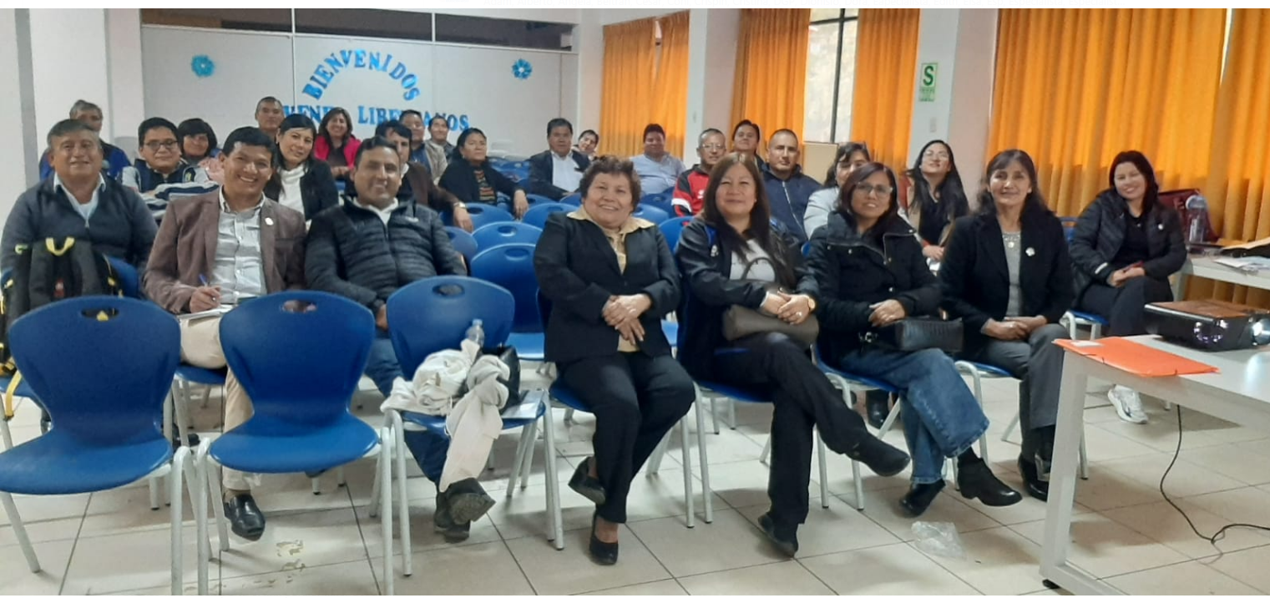
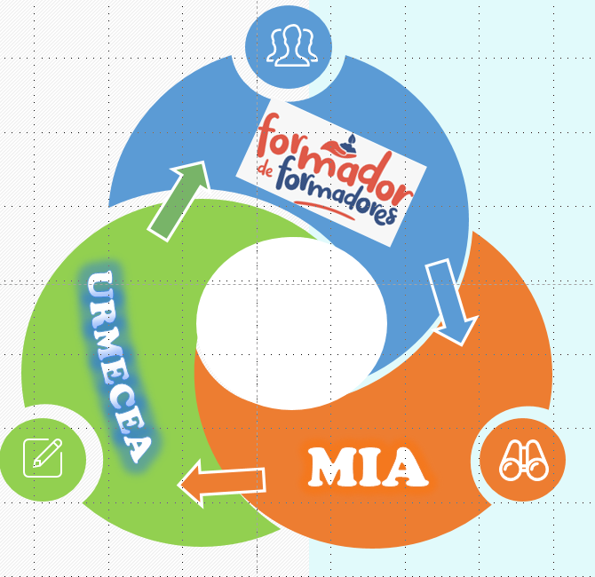
DIRECCIÓN REGIONAL DE EDUCACIÓN DE ANCASH
UGEL HUARAZ
DIRECTIVA N°07- 2025 ME/DREA/DGP.
MI PRIMERA TESIS -2025

Slide 2
MIS SABERES PREVIOS

Slide 3
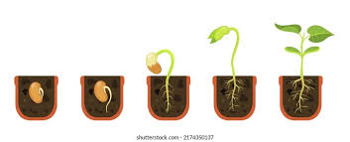
CASUISTICAS:
Los estudiantes de una institución educativa, realizaron un experimento poniendo a germinar dos grupos de semillas de lentejas con y sin luz respectivamente para indagar si las plantas consiguen crecer y producir clorofila en ausencia de luz.
¿Cuál es la variable independiente, la dependiente y las intervinientes en el experimento realizado?
Variable independiente | Volumen del agua
Variable dependiente | Altura de la planta de lenteja
Variable interviniente | Procedencia de la semilla, material del recipiente de germinación
Variable independiente | Luz
Variable dependiente | Crecimiento de la lenteja
Variable interviniente | Volumen del agua, Procedencia de la semilla, material del recipiente de germinación.
Variable independiente | Cantidad de semillas de lenteja.
Variable dependiente | Altura de la planta de lenteja.
Variable interviniente | Procedencia de la semilla, material del recipiente de germinación.

Slide 4
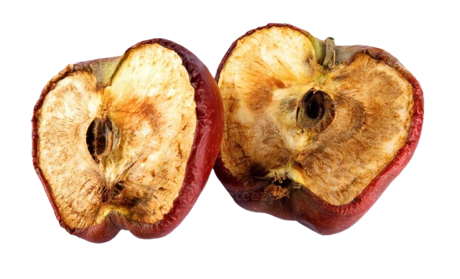
CASUISTICAS:
A veces cuando partimos una manzana y dejamos el resto para consumirlo en otro momento, notamos que presenta una apariencia poco agradable “se oscurece” y terminamos desechándola Luis estudiante de secundaria, registra en su cuaderno los factores que considera que influyen en el oscurecimiento de la manzana, tales como: la temperatura ambiental(diferentes temperaturas) y el tiempo de exposición en el aire (diferentes tiempos). Luego, selecciona la temperatura ambiental como la causa probable, mientras que el efecto es el área de oscurecimiento de la manzana A partir de las variables identificadas por Luis, ¿Cuál de las siguientes alternativas corresponde a la pregunta investigable? ¿En qué medida el tiempo de exposición al aire influye en el área de oscurecimiento de la manzana? ¿En qué medida la temperatura ambiental influye en el área de oscurecimiento de la manzana? ¿Qué podemos hacer para evitar el oscurecimiento de la manzana?

Slide 5

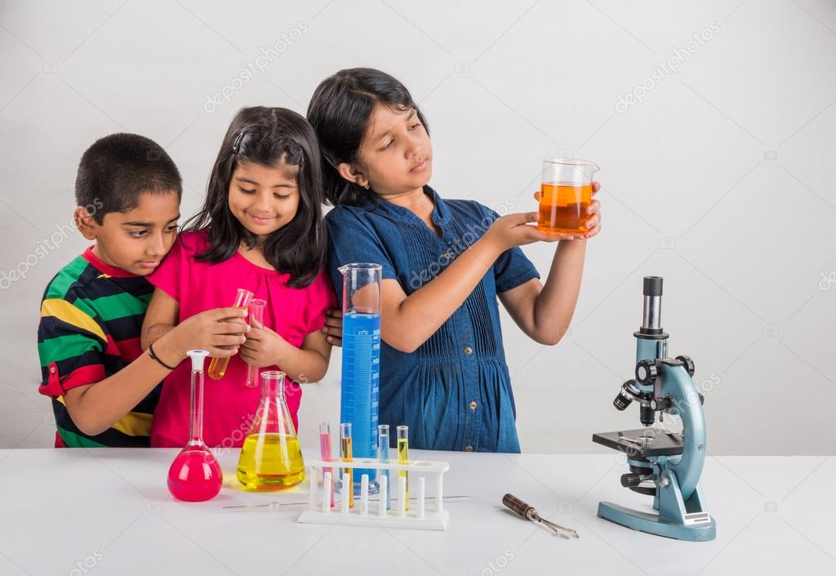
ACCIÓN ESTRATEGICA REGIONAL -2025
MI PRIMERA TESIS
¿Cómo docentes que hacemos para que el estudiante aprenda a indagar?

Slide 6

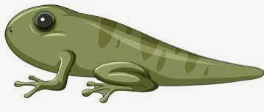
Propósitos del taller
Analizar el enfoque de indagación y alfabetización científica y tecnológica.
Comprender la competencia Indaga mediante métodos científicos para construir conocimientos.
Proponer actividades que desarrollen habilidades científicas.

Slide 7


RELACIÓN DE LAS COMPETENCIAS DE CIENCIA Y TECNOLOGÍA CON EL PERFIL DE EGRESO
ENFOQUES TRANSVERSALES
Indaga
y el
comprende
mundo natural y artificial
utilizando
conocimientos
científicos en diálogo con saberes locales para mejorar la calidad de vida y cuidando la naturaleza

Slide 8
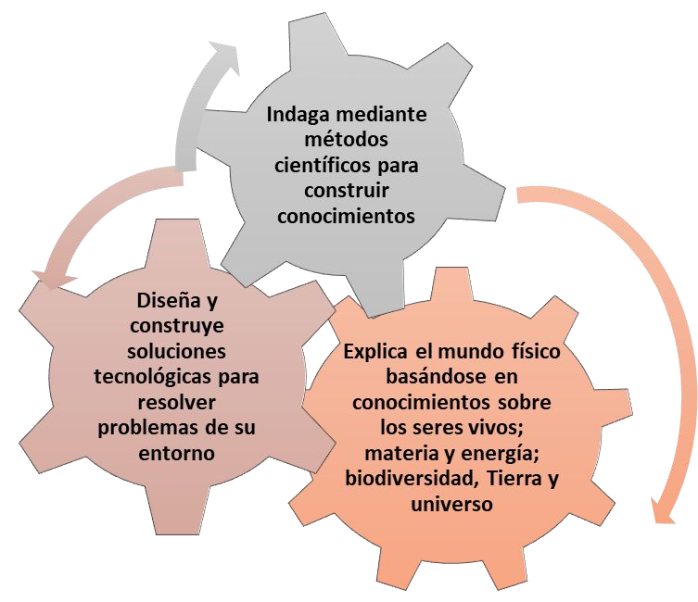
Analizamos el enfoque del área
Indagación científica
Alfabetización científica y tecnológica
CONSTRUIR Y RECONSTRUIR SU CONOCIMIENTO.
COMPRENSIÓN DE LA CIENCIA COMO PROCESO Y PRODUCTO
APLICAR CIENTÍFICOS DECISIONES.
CONOCIMIENTOS PARA LA TOMA DE

Slide 9

Analizamos el enfoque del área
Exploración de la realidad y cuestionamiento
Proponer soluciones tecnológicas que satisfagan necesidades de su comunidad
Alfabetización científica y tecnológica
La alfabetización científica y tecnológica implica que los estudiantes usen el conocimiento científico y tecnológico en su vida cotidiana
Expresión, diálogo e intercambio de formas de pensar el mundo
Indagación científica
Indagar científicamente es conocer, comprender y usar los procedimientos de la ciencia para construir o reconstruir conocimientos.
Responsables, críticos y autónomos frente a situaciones personales o públicas
Construcción activa del conocimiento con profundidad
Plantear preguntas o problemas, resolver situaciones
Toma de decisiones
Evaluación de los beneficios y limitaciones de la ciencia
Implica usar el conocimiento CyT en su vida cotidiana
Aprender procedimientos científicos y tecnológicos.

Slide 10
COMPETENCIA: INDAGA MEDIANTE MÉTODOS CIENTÍFICOS PARA CONSTRUIR CONOCIMIENTOS
ESTÁNDAR NIVEL 3 | ESTÁNDAR NIVEL 4 | ESTÁNDAR NIVEL 5
Indaga al explorar objetos o fenómenos, al hacer preguntas, proponer posibles respuestas y actividades para obtener información sobre las características y relaciones que establece sobre estos. Sigue un procedimiento para observar, manipular, describir y comparar sus ensayos y los utiliza para elaborar conclusiones. Expresa en forma oral, escrita o gráfica lo realizado, aprendido y las dificultades de su indagación. | Indaga al establecer las causas de un hecho o fenómeno para formular preguntas y posibles respuestas sobre estos sobre la base de sus experiencias. Propone estrategias para obtener información sobre el hecho o fenómeno y sus posibles causas, registra datos, los analiza estableciendo relaciones y evidencias de causalidad. Comunica en forma oral, escrita o gráfica sus procedimientos, dificultades, conclusiones y dudas. | Indaga las causas o describe un objeto o fenómeno que identifica para formular preguntas e hipótesis en las que relaciona las variables que intervienen y que se pueden observar. Propone estrategias para observar o generar una situación controlada en la cual registra evidencias de cómo una variable independiente afecta a otra dependiente. Establece relaciones entre los datos, los interpreta y los contrasta con información confiable. Evalúa y comunica sus conclusiones y procedimientos.

Slide 11
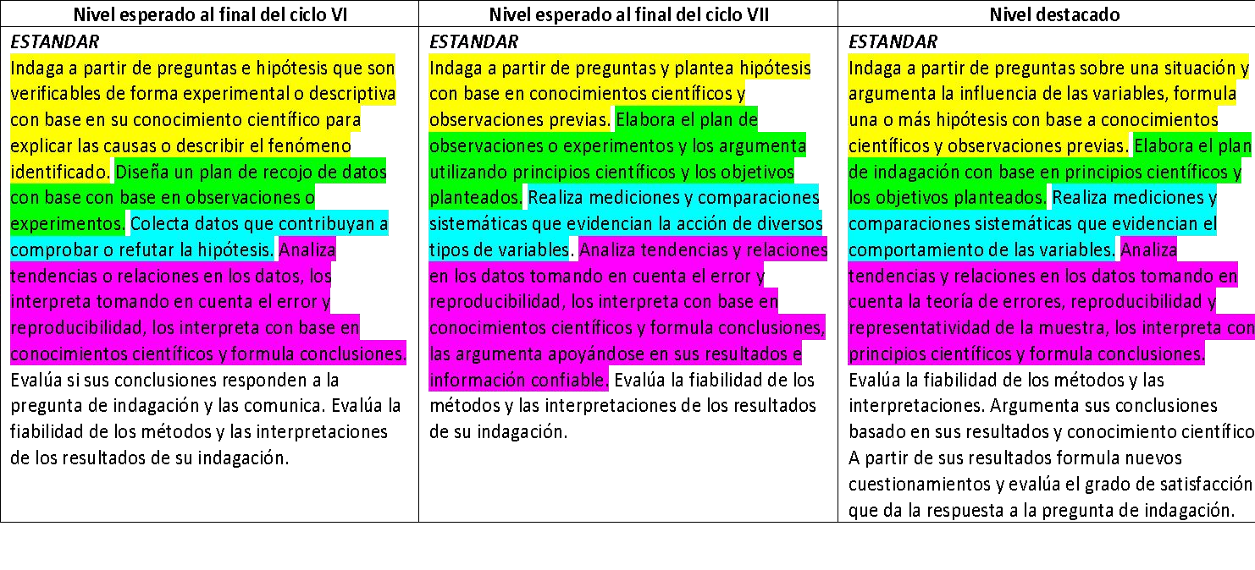
ESTANDAR DE LA COMPETENCIA INDAGA

Slide 12
Capacidades/descripción | Actuaciones para los criterios de evaluación – Nivel 3 | Actuaciones para los criterios de evaluación - Nivel 4 | Actuaciones para los criterios de evaluación - Nivel 5
Problematiza situaciones para hacer indagación. plantear preguntas sobre hechos y fenómenos naturales; interpretar situaciones y formular hipótesis. | Indaga al explorar objetos o fenómenos: Explora fenómenos. Hace preguntas. Propone respuestas. | Indaga al establecer las causas de un hecho o fenómeno: Estable las causas e un fenómeno o hecho. Formula preguntas. Formula posibles respuestas | Indaga las causas o describe un objeto o fenómeno: Identifica las causas y efectos de un fenómeno. Formula preguntas. Formula hipótesis que relaciona variables.
Diseña estrategias para hacer indagación. Proponer actividades que permitan construir un procedimiento; seleccionar materiales, instrumentos e información para comprobar o refutar las hipótesis. | Propone actividades para obtener información | Propone estrategias para obtener información | Propone estrategias para obtener información
Genera y registra datos e información. obtener, organizar y registrar datos fiables en función de las variables, utilizando instrumentos y diversas técnicas que permitan comprobar o refutar las hipótesis. | Sigue un procedimiento en el que observa. | Registra datos. | Registra evidencias(datos cuantitativos y cualitativos)/pruebas sobre las variables.
Analiza datos e información. interpretar los datos obtenidos en la indagación, contrastarlos con las hipótesis e información relacionada al problema para elaborar conclusiones que comprueban o refutan la hipótesis. | Manipula, describe, compara. Plantea conclusiones. | Establece relaciones de causalidad. | Establece relaciones entre los datos. Interpreta los datos usando información confiable. Elabora conclusiones
Evalúa y comunica el proceso y resultados de su indagación. Identificar y dar a conocer las dificultades técnicas y los conocimientos logrados para cuestionar el grado de fiabilidad. | Comunica en forma oral, escrita o gráfica su trabajo y sus dificultades. | Comunica en forma oral, escrita o gráfica su trabajo y sus dificultades. | Evalúa el trabajo de indagación. Comunica sus conclusiones y procedimientos.
comunica en forma oral, escrita o gráfica su trabajo y sus dificultades.

Slide 13

¿Cómo surge la idea de indagación?
Toda indagación se origina por la OBSERVACIÓN de un problema al cual se le dará solución durante el desarrollo de la indagación.
La indagación surge a partir de una idea que nos acerca a una realidad objetiva.
Las fuentes de ideas de indagación pueden ser:
Experiencias individuales
Materiales escritos (artículos de periódicos, revistas, libros, tesis, etc.)
Programas de radio y televisión
Información del internet
Teorías científicas
Descubrimientos producto de una investigación.
Observación de hechos
Observación de fenómenos
Ejemplos:

Slide 14
Es aquella pregunta a la que se puede dar respuesta de manera empírica, porque permite realizar observaciones, diseños experimentos, obtener datos e información para construir conocimientos. (Furman, Barreto y San martín, 2013)
Formular una pregunta investigable requiere:
-Conocimientos teóricos que le den sentido.
Identificar qué es una variable.
Distinguir entre condiciones variables y controladas en un experimento.
Diseñar los procesos necesarios para recoger los datos deseados.
Un lapso de tiempo prudente para ser contestada.
Llevar ala reflexión y a la formulación de más preguntas.
¿Qué es una pregunta investigable?
Categoría | Definición de la categoría | Preguntas | Ejemplo
Preguntas orientadas a obtener un dato o un concepto (preguntas fácticas) | . proceso o concepto (preguntas concepto concreto sobre un fenómeno | ¿Cómo? ¿Dónde? ¿Quién? ¿Cuántos? ¿Qué es? ¿Cómo pasa? | ¿Qué es una célula? ¿Qué es una mitocondria?
Preguntas que indagan por causas explicativas. | Preguntas que cuestionan acerca del porqué de un hecho o fenómeno. | ¿Por qué? ¿Cómo es que? | ¿Por qué las células son de diferente forma? ? ¿Por qué las mitocondrias necesitan glucosa para generar energía?
Preguntas investigables. | Preguntas que invitan a realizar una observación, una medición o una investigación. | ¿Qué pasará….? | Si pincho un dedo de un niño ¿durante cuánto tiempo dura el sangrado? ¿Qué le pasa a una célula si la coloco en diferentes medios?

Slide 15

Consideraciones
Si la pregunta planteada se responde con un si o no o hallando la respuesta en un libro o en apuntes de la clase, no es investigable ya que solo busca que se reproduzca alguna información.
Formular preguntas permitirá a nuestros estudiantes establecer relaciones entre elementos del fenómeno o del hecho observado. Ello servirá para presentar resultados o nuevas construcciones; pero también para solucionar problemas, plantear desacuerdos o construir consensos, trabajando desde distintos lenguajes, representaciones de la realidad y puntos de vista.

Slide 16
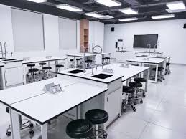
¿Cómo podemos plantear la pregunta de indagación?
Criterios
Debe estar relacionada con las ciencias naturales
Debe contener la relación causa y efecto entre las variables.
Debe ser viable en las aulas para ser respondida debe considerarse recursos y tiempo.
Pueden empezar
Una buena pregunta es aquella que
Invita a explorar, a experimentar
Se plantea involucrando a la persona
Se plantea en un contexto, es decir, una situación real o muy próxima a ella.
¿De qué manera ………………………..Influye en ………………………………..………? ?
¿Cómo afecta …………………………….. A ………………………………………….……….. ?
¿Cómo se relaciona ……………………… con ……………………………………………….. ?
¿En qué medida ………………………….. A ………………………………………………….. ?
¿Hasta qué punto …………………… puede influir en ………………….……………… ? ¿Qué pasará ………con……….………?
Preguntas investigables que inviten a realizar una observación, una medición, una investigación profunda.

Slide 17
Uso de los criterios para identificar preguntas investigables
Ejemplo de pregunta | Está relacionado con las ciencias naturales. | Se evidencia relación causa y efecto entre las dos variables. | Es viable | Es una pregunta investigable en ciencias naturales
¿Cómo se produce la fotosíntesis en las plantas?
¿En qué medida diferentes concentraciones de abono orgánico influye en el crecimiento de las plantas?
¿Cómo influye los tipos de los compuestos del jabón en los tipos de piel?
¿Cómo influye la cantidad de agua en el crecimiento de las plantas?
¿De qué manera influye el tipo de residuo sólido en el tiempo que tarda en degradarse?
¿En qué medida la temperatura ambiental influye en el área de oscurecimiento de la manzana?

Slide 18
¿Cómo podemos formular las hipótesis?
Respuesta probable al problema de indagación que puede ser comprobado con la experimentación.
La Hipótesis de causalidad: establece relaciones de causa – efecto.
Si …..la causa…. Entonces … el efecto
Si variable independiente entonces variable dependiente.
Ejemplos:
1. Si un objeto tiene mayor masa, entonces demorará menos en llegar al suelo.
2. Si la inclinación de la pendiente es mayor, entonces se incrementa la rapidez del móvil.
3. Si el jugo de fruta se deja reposar por más tiempo, entonces la fermentación será más fuerte.

Slide 19
¿Qué son las variables?
Una variable es una propiedad que puede fluctuar y cuya variación es susceptible que puede medirse y observarse, (Hernández, 2014)
Tipos de variables
Variable independiente (Causa)
Es la variable que se manipula para determinar su relación o efecto con el fenómeno observado. Son las condiciones que el investigador manipula con el fin de producir ciertos efectos.
Variable dependiente (Efecto)
- Es la variable cuyo comportamiento se observa a partir de la intervención de| la variable independiente
Variable interviniente
Aquellos factores o aspectos que pueden alterar o modificar la relación causa-efecto entre la variable independente y la variable dependiente. Son las variables que deben ser controladas para que no altere los resultados de la investigación. Todas las muestras deben estar sometidas o los mismas condiciones.
¿Qué voy a medir u observar?
¿Qué voy a manipular?

Slide 20
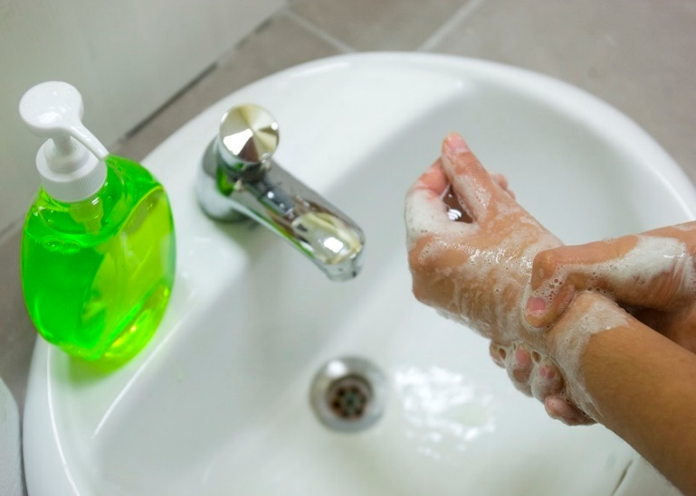
Pregunta investigable
Situación a investigar: uso de jabones y su efecto en la piel.
¿Cómo influye los tipos de compuestos del jabón en los tipos de piel?
Variables
Variable independiente (Causa)
Tipos de compuestos del jabón.
Variable dependiente (Efecto)
- Tipos de piel.
Variable interviniente
-Temperatura del agua
¿Qué voy a manipular?
¿Qué voy a medir u observar?

Slide 21
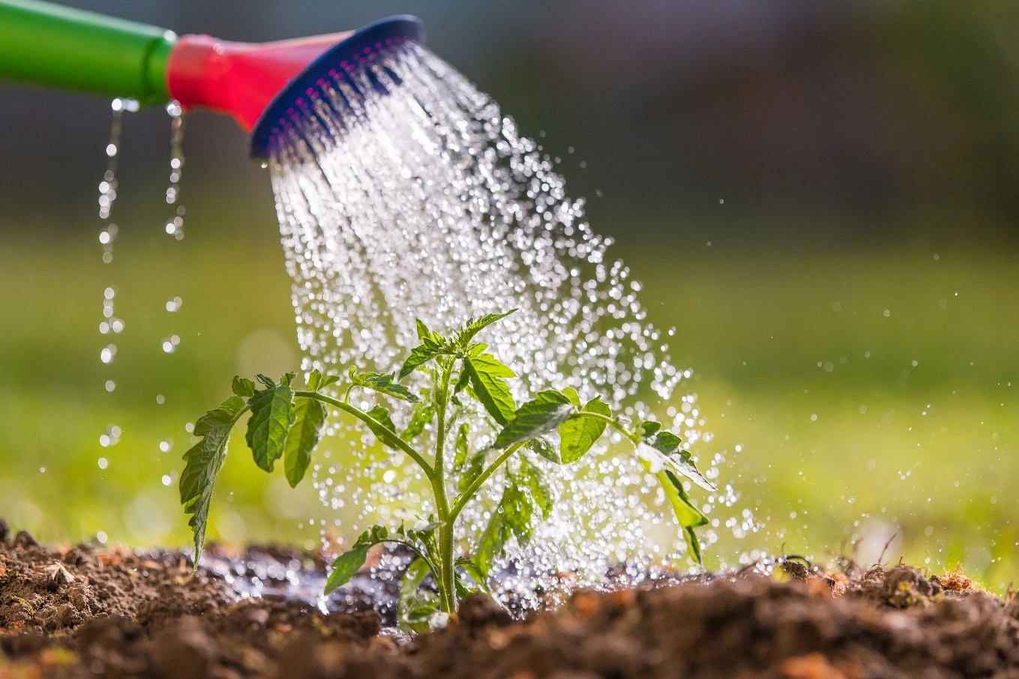
Pregunta investigable
Situación a investigar: Crecimiento de las plantas como efecto del agua.
¿Cómo influye la cantidad de agua en el crecimiento de las plantas?
Variables
Variable independiente (Causa)
Cantidad del agua.
Variable dependiente (Efecto)
- Crecimiento de la planta.
Variable interviniente
Tipos de agua, suelo, abono, semillas, maceteros, etc.
¿Qué voy a manipular?
¿Qué voy a medir u observar?

Slide 22
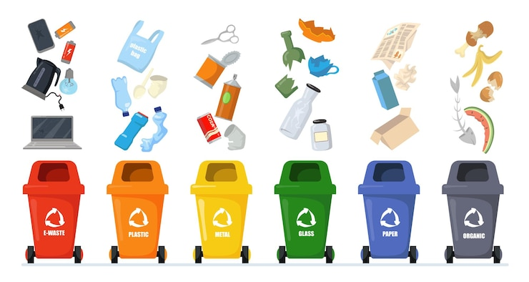
Pregunta investigable
Situación a investigar: La degradación de los residuos sólidos.
¿De que maneja influye el tipo de residuo sólido en el tiempo que tarda en degradarse?
Variables
Variable independiente (Causa)
Tipo de residuo sólido.
Variable interviniente
La temperatura ambiental, El recipiente donde se coloca el residuo sólido.
Variable dependiente (Efecto)
- Tiempo que tarda en degradarse.
¿Qué voy a manipular?
¿Qué voy a medir u observar?

Slide 23
¿Cómo formulamos los objetivos?
Concreta las metas de estudio que se va a realizar, guían todo el proceso.
Se redactan con verbos en infinitivo, expresando acciones concretas de determinado nivel de conocimiento.
Objetivo general: Meta global de la investigación. Para formularlo se tiene como guía la pegunta de investigación que se busca responder con el trabajo de investigación.
Objetivos específicos: se desprenden de la meta general, que, al cumplirse cada meta específica, se cumplirá con la meta general. su redacción abarcar los contenidos teóricos, las variables y aspectos que forman parte del problema de investigación.
Pregunta de indagación | Objetivo general | Objetivos específicos
¿Cómo influye la cantidad de masa de sal en el agua en la altura de flotación de los cuerpos? | Explicar como influye la cantidad de masa de sal en el agua en la altura de flotación de los cuerpos. | Calcular la cantidad de masa de sal para la flotación de los cuerpos. Comparar la flotación de los cuerpos disolviendo diferentes cantidades de masa de sal.

Slide 24
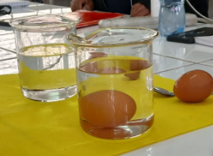
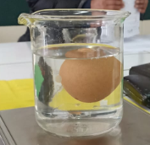
PROBLEMATIZA SITUACIONES PARA HACER INDAGACIÓN
¿Qué están observando? (hacen uso de todos sus sentidos)
4. ¿Formulo preguntas investigables que tenga causa VI y efecto VD? (usamos la plantilla y (validamos con los criterios para identificar preguntas investigables )
2. ¿Qué puede causar que el huevo flote? Dan a conocer sus posibles causas.
5. Identifico la causa VI y efecto VD
3. Selecciono una posible causa
6. Formulan las hipótesis( posibles respuestas a la pregunta investigable)

Slide 25
DISEÑA ESTRATEGIAS
Planificación
Seleccionar información, métodos
 | Semana
Actividad | DíA 1 | DíA 2 | DíA 3 | DíA ... | DíA ... | DíA ... | DíA ... | DíA ... | DíA ...
Acopio de materiales | X
Selección de instrumentos |  | X
Revisión bibliográfica |  |  | X
Elaboración de instrumentos de recojo de datos
Diseño del experimento
Experimento 1
Responsables para controlar las medidas de seguridad en el grupo
Planificar procesos de exploración sistemática
Materiales y Medidas de seguridad
Proponen formas de comprobar sus hipótesis
Producto: Plan de indagación

Slide 26
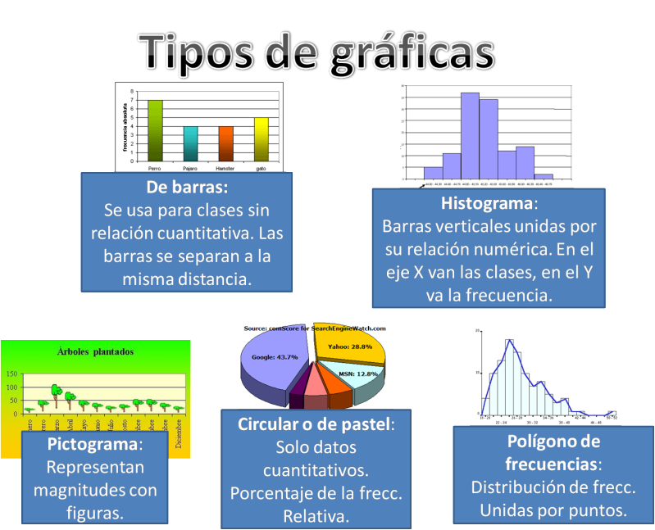
GENERA Y REGISTRA DATOS
Experimentos para comprobar hipótesis
Registra datos cuantitativos y cualitativos, usa el cuaderno de campo
Registra evidencias(datos Registra datos sobre las variables.
Producto: registro, cuadro de datos

Slide 27

ANALIZA DATOS O INFORMACIÓN
Análisis
Hojas de cálculo, tendencias, confiabilidad, modelos matemáticos
Se preguntan: ¿A qué se debió el cambio?
Establece relaciones entre los datos. Interpreta los datos usando información confiable.
¿Se comprobó o rechazó la hipótesis?
Elabora sus conclusiones
Producto: conclusiones

Slide 28

Elaborar argumentos
EVALÚA Y COMUNICA
Comunica sus conclusiones y procedimientos.
Evalúa el trabajo de indagación. (dificultades)
Producto: La exposición lógica y formal.

Slide 29
Gracias

